Slide 1
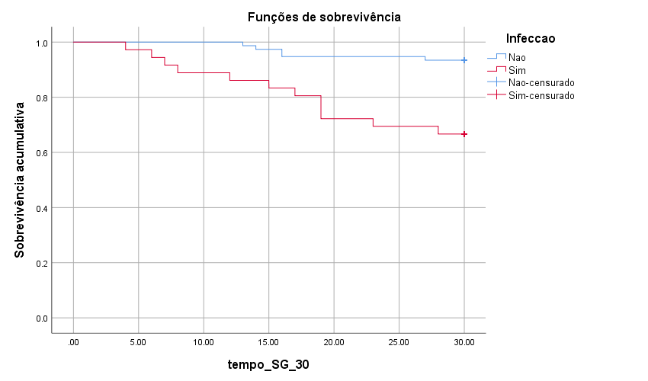
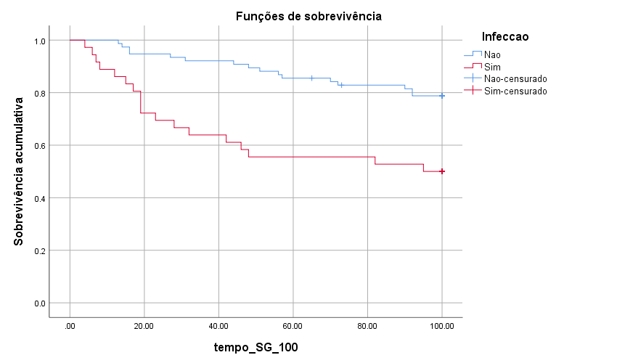
Fatores de risco para infecção na febre após transplante de células-tronco hematopoéticas haploidêntico utilizando ciclofosfamida após infusão como profilaxia de doença do enxerto contra hospedeiro
Fernanda Aline Moreira de Oliveira [OLIVEIRA, FAM]¹, Jayr Schmidt Filho [FILHO, JS] ¹, Marjorie Vieira Batista [BATISTA, M V]¹
¹ AC Camargo Câncer Center
Introdução
Resultados
Febre é complicação frequente após a infusão das células-tronco hematopoéticas (CTH) em pacientes submetidos ao transplante alogênico de doador haploidêntico usando a estratégia da ciclofosfamida no D+3 e D+4 após a infusão das CTH (MARRIOT, 2019). Acredita-se que esta reação febril seja de origem não infecciosa, decorrente de fenômeno mediado por citocinas associado à proliferação inicial de linfócitos T alorreativos, geralmente desaparecendo após a administração de ciclofosfamida (IMUS, 2019).
A incidência de febre após infusão de CTH haploidênticas foi de 94%, sendo que 32% destes pacientes apresentaram infecção entre o D0 e D+5. Os fatores de risco para a ocorrência de infecção entre o D0 e D+5 na amostra analisada foram: status de doença pré-transplante, HCT-CI score e valor de PCR. A taxa de infecção entre os pacientes com resposta completa foi de 41,7%, ao passo que os pacientes com doença detectável tiveram uma taxa de infecção de 58,3% (p valor=0,005). A ocorrência de infecção entre o DO e D+5 se associou com 80,6 % de mortalidade, comparado a 47,7% no grupo que não apresentou infecção (p valor=0,002). A incidência de febre, bem como a ocorrência de infecção entre D0 e D+5, não se associaram com atraso do tempo de enxertia neutrofilia e plaquetária. A sobrevida global (SG) em 30 dias foi de 84% e a sobrevida global em 100 dias foi de 68 % no grupo com febre de origem infecciosa.
Objetivos
Determinar a incidência de febre de origem infecciosa entre o D0 e D+5 após o TCTH haploidêntico. Determinar o impacto da ocorrência de infecção nos desfechos clínicos como enxertia neutrofílica, enxertia plaquetária, mortalidade no D+30 e D+100 após o TCTH haploidêntico.
Gráfico 1. Curva de SG pela ocorrência (ou não) de infecção em 30 dias
Gráfico 2. Curva de SG pela ocorrência (ou não) de infecção em 100 dias
Métodos
Foram avaliados todos os pacientes submetidos ao transplante de medula óssea haploidêntico do AC Camargo Câncer Center desde 01/01/2012 até 31/12/2020. Obtivemos um total de 119 pacientes, os pacientes que não apresentaram febre entre o D0 e D+5 foram excluídos da análise (7 pacientes). Dos pacientes incluídos no estudo (n=112) foram obtidos, por meio de análise retrospectiva do prontuário eletrônico, informações epidemiológicas, referentes à doença de base, ao doador, ao tratamento instituído além da ocorrência de febre, infecção, enxertia neutrofílica e plaquetária e mortalidade em 30 e em 100 dias. Infecção foi definida pela ocorrência de febre associada à piora clínica e/ou laboratorial, sinais de toxemia, persistência de febre após infusão de ciclofosfamida, com necessidade de completar o tempo de antibiótico, associada ou não à etiologia microbiológica documentada.
Conclusões
Febre é uma complicação comum após a infusão de CTH haploidênticas, sem estudos que comprovem piores desfechos clínicos. Dados da literatura apontam que a ocorrência de febre não se relacionou com aumento da mortalidade relacionada ao transplante, desenvolvimento de doença do enxerto contra o hospedeiro, sobrevida global e sobrevida livre de progressão (MELHEM, 2019). No entanto, a ocorrência de febre de origem infecciosa parece estar relacionada com aumento piores desfechos de SG em 30 e em 100 dias, sem impacto significamente estatístico no tempo de enxertia neutrofílica e plaquetária. O principal fator de risco encontrado foi a ausência de resposta completa, que acreditamos estar relacionado a um pior status imunológico do paciente.
Contato
oliveira_fernanda@outlook.com

